Slide 1
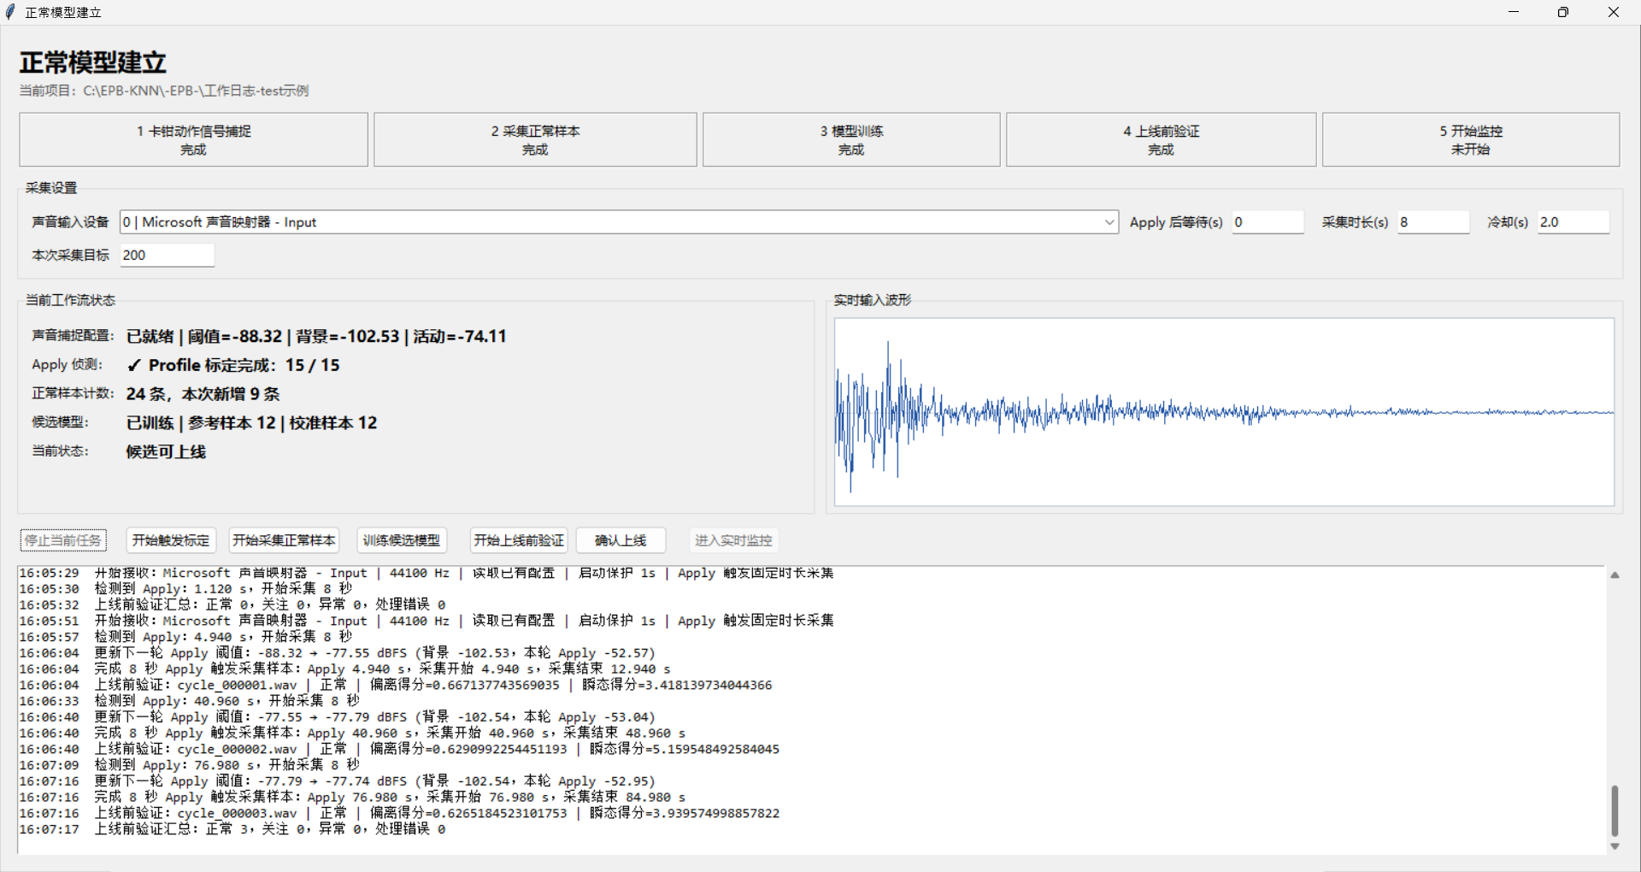
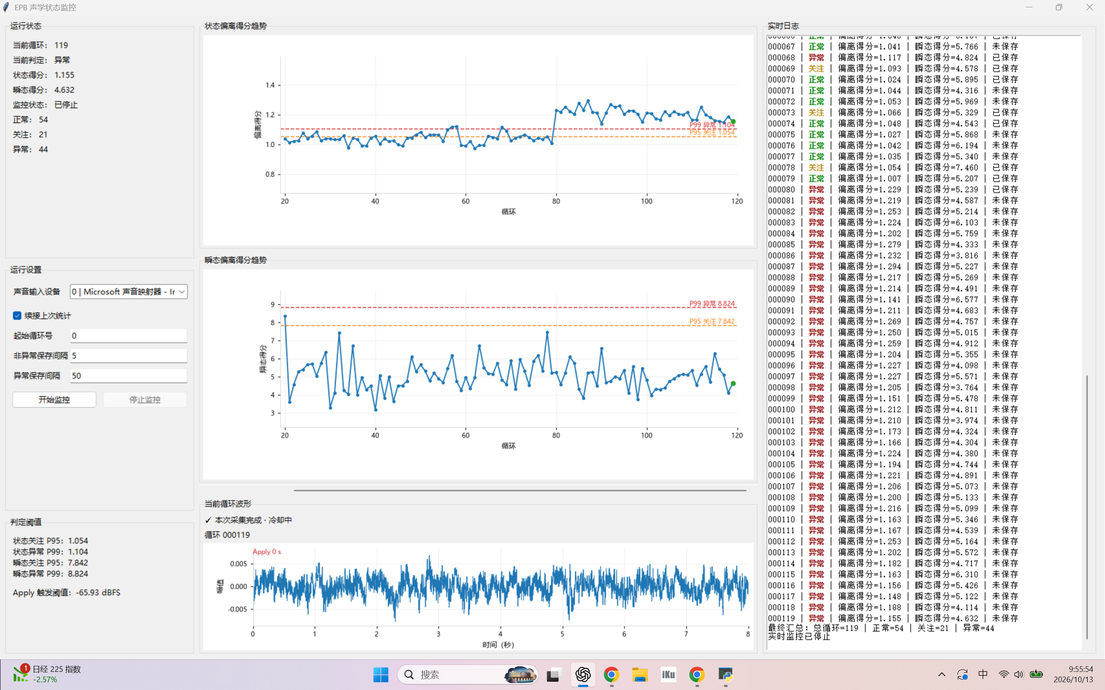
现场工程师快速上手
正常模型建立
EPB 声学状态监控
从正常模型建立，到实时异常监控
按图操作 · 每一步都有完成标志 · 不需要了解算法
实时监控（模拟示例）
使用流程 / 操作按钮 / 状态判断 / 现场注意事项
操作培训 / 2026.10

Slide 2
上手路线
第一次使用，按这个顺序做
先建立正常参考，再开始正式监控。
01
02
03
04
选择工作目录
›
卡钳动作信号捕捉
›
正常样本采集
›
训练候选模型
每次试验一套数据
先观察 60 秒，再学满 15 次
可跳过，也可继续补充
程序自动检查音频
05
06
07
上线前验证
确认上线
实时监控
正常台架现场验证
候选变为正式模型
看判定、趋势和日志
重点：阶段 03“继续采集正常样本”不是强制步骤；已有足够正常样本时，可以直接训练。
现场工程师操作指南
02

Slide 3
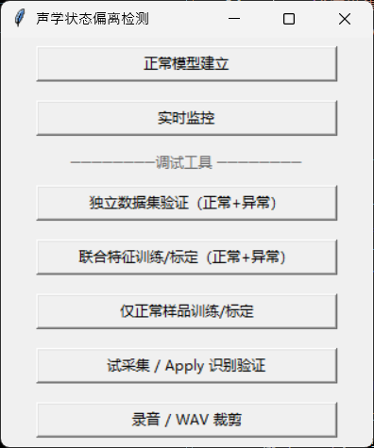
启动软件
01 打开程序，选择“正常模型建立”
初次建模从这里进入。
1
只需要点这个
正常模型建立
首次使用：建立当前台架的正常声音参考。
其它“调试工具”暂时不用操作
现场工程师操作指南
03

Slide 4
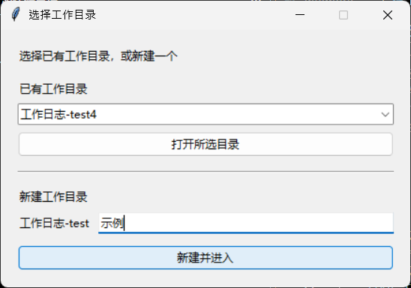
项目管理
02 选择已有工作目录，或创建新的
建议每次独立试验使用一个明确的工作目录。
二选一
已有工作目录
1
下拉选好 → 点击“打开所选目录”
新建工作目录
2
只填写名称后缀 → 点击“新建并进入”
程序会自动加上前缀“工作日志-test”
现场工程师操作指南
04

Slide 5
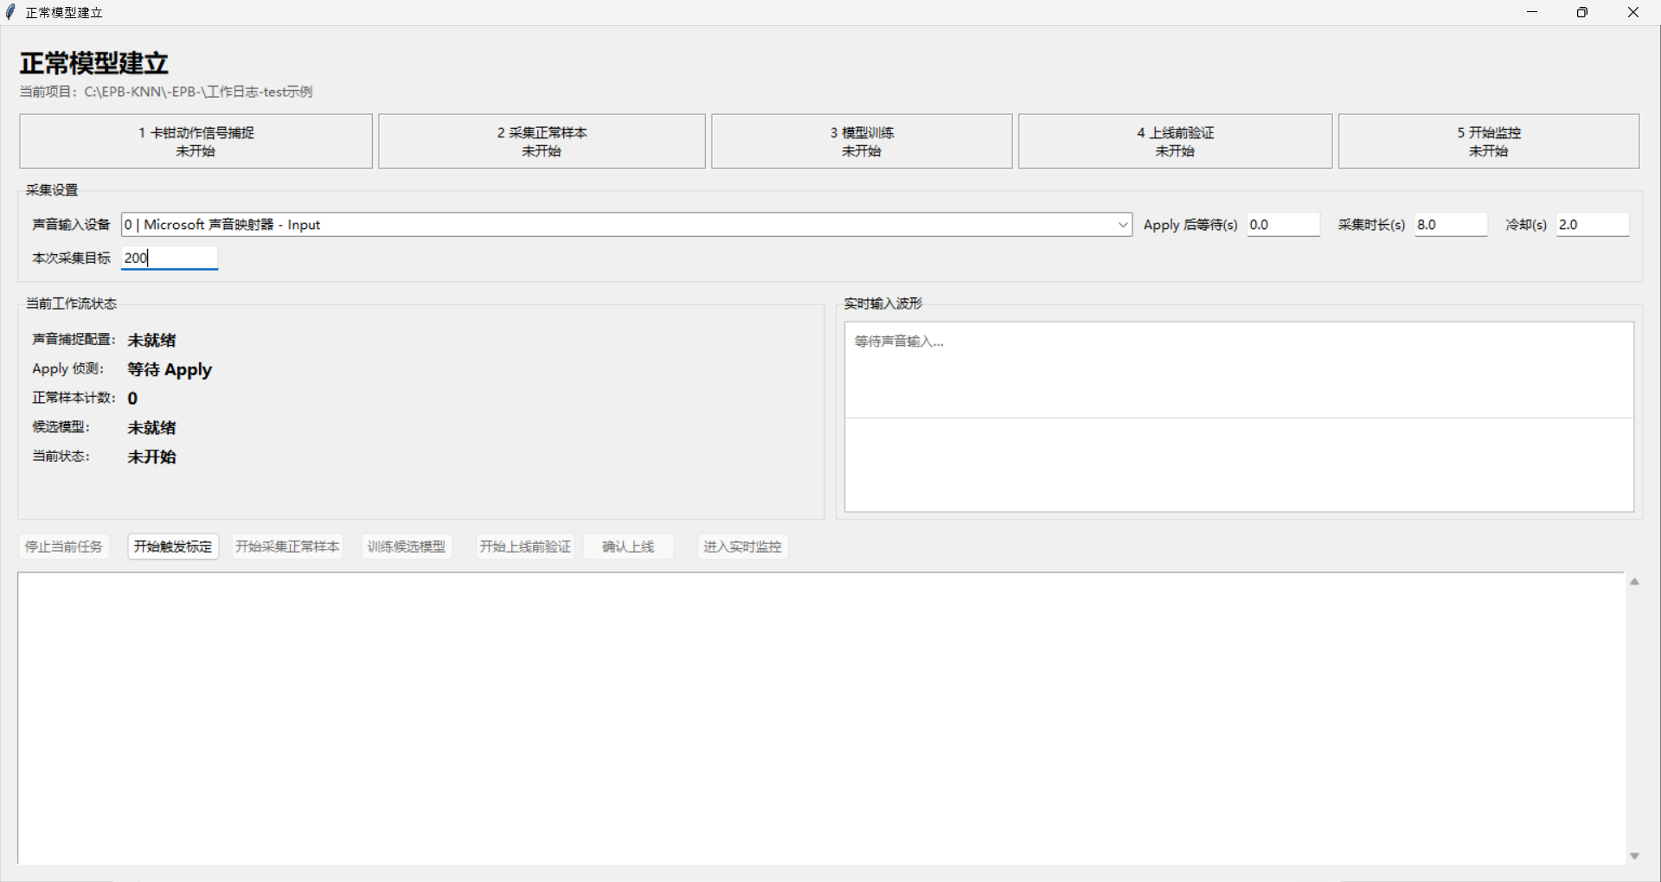
阶段 1 / 准备
03 先确认声音设备与采集参数
保证电脑能收到台架声音，然后开始触发标定。
这一步怎么做
先检查，再开始
1
2
1
选择实际接入的麦克风设备。
2
设置 Apply 后等待、采集时长与冷却时间。
3
3
点击“开始触发标定”。
采集参数在界面上方
提示 截图中的 0 秒 / 8 秒 / 2 秒只是演示配置，应按当前测试需要设置。
现场工程师操作指南
05

Slide 6
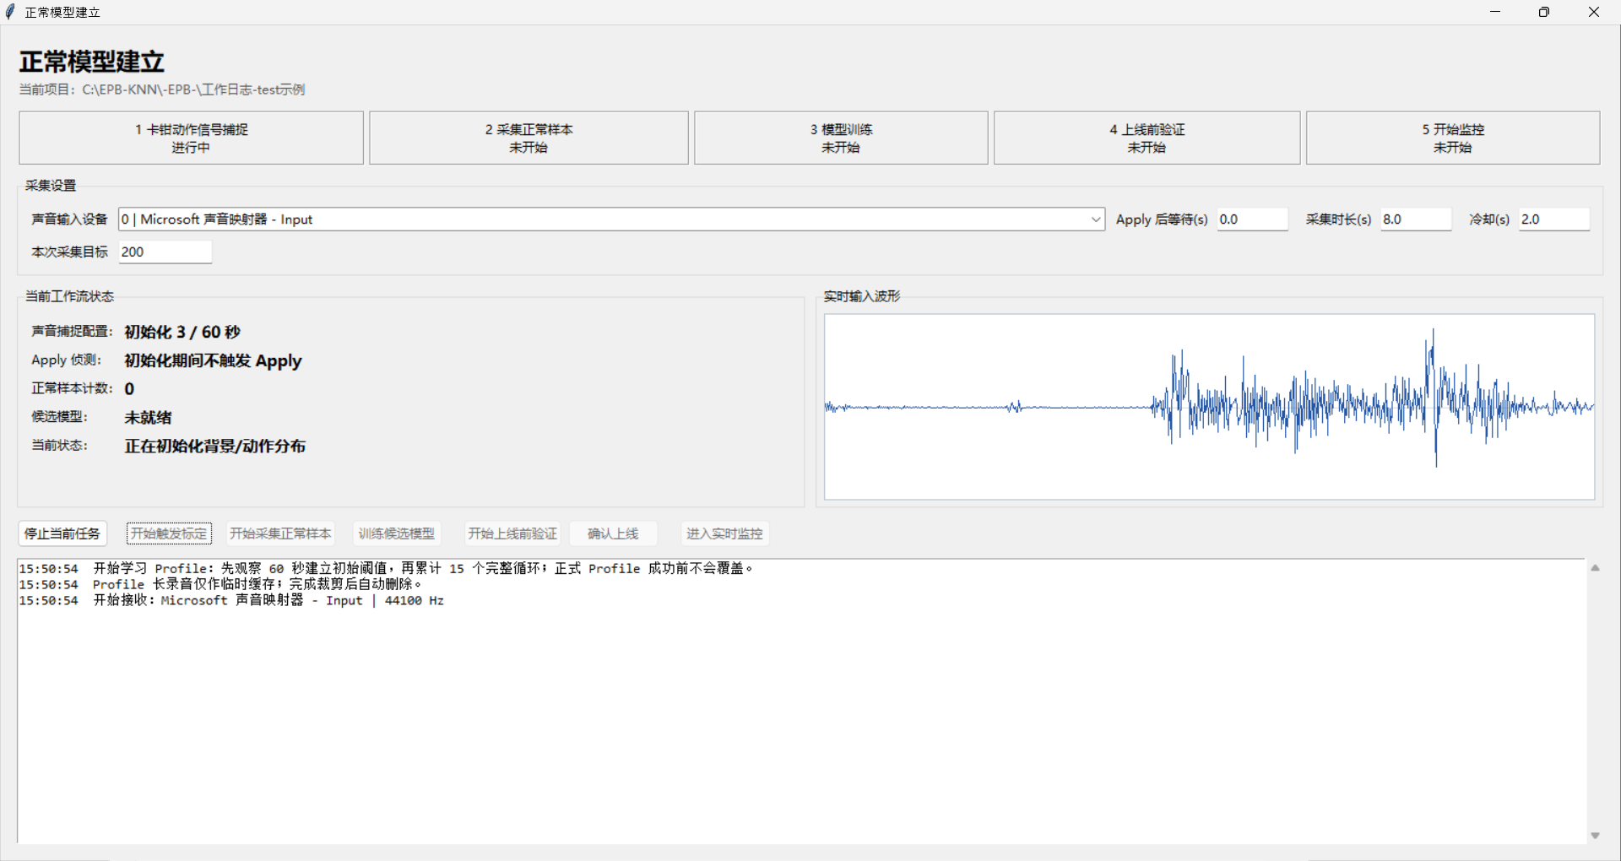
阶段 1 / 初始化
04 前 60 秒：让软件先听一听台架
此时只学习背景和动作声音的区别，不计入 15 次。
这一步怎么做
这个阶段不用点别的
1
2
台架保持正常工作。
1
2
看“初始化 xx / 60 秒”逐步增加。
3
如声音无法区分，程序会继续观察。
左侧显示初始化进度
提示 初始化期间检测到的动作不计入正式 15 次完整循环。
现场工程师操作指南
06

Slide 7
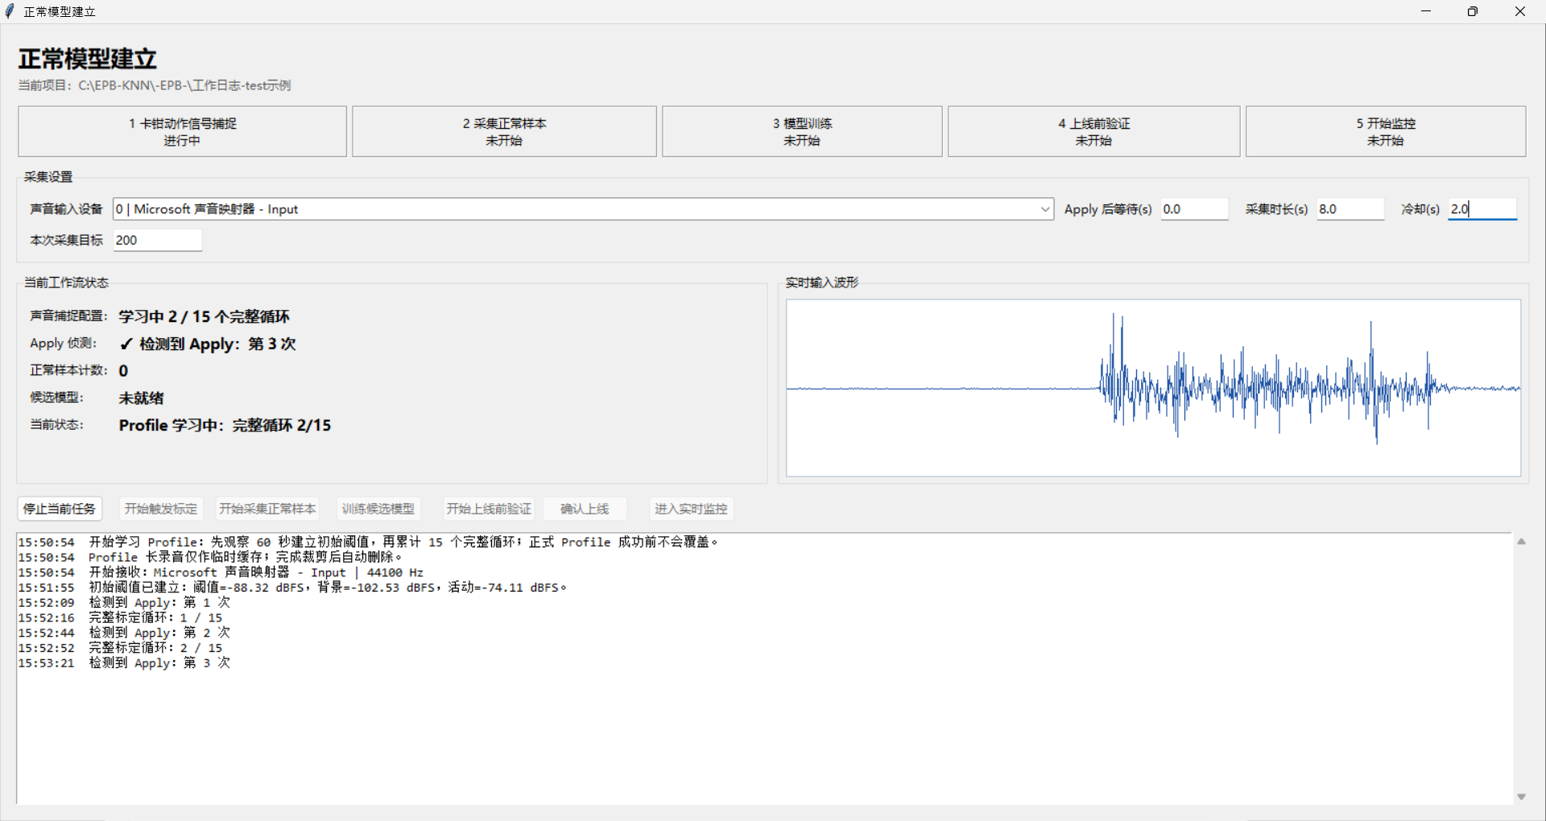
阶段 1 / 动作学习
05 等待 15 个完整循环
系统会自动识别 Apply 并记录完整采集循环。
这一步怎么做
看到 15 / 15 才算完成
1
1
开始正式检测 Apply 后，循环数逐渐增加。
2
必须完成 15 个完整循环。
2
中途不要手动关闭窗口。
3
工作状态会显示已完成数量
提示 图中的“2/15”表示正在学习，不代表标定已完成。
现场工程师操作指南
07

Slide 8
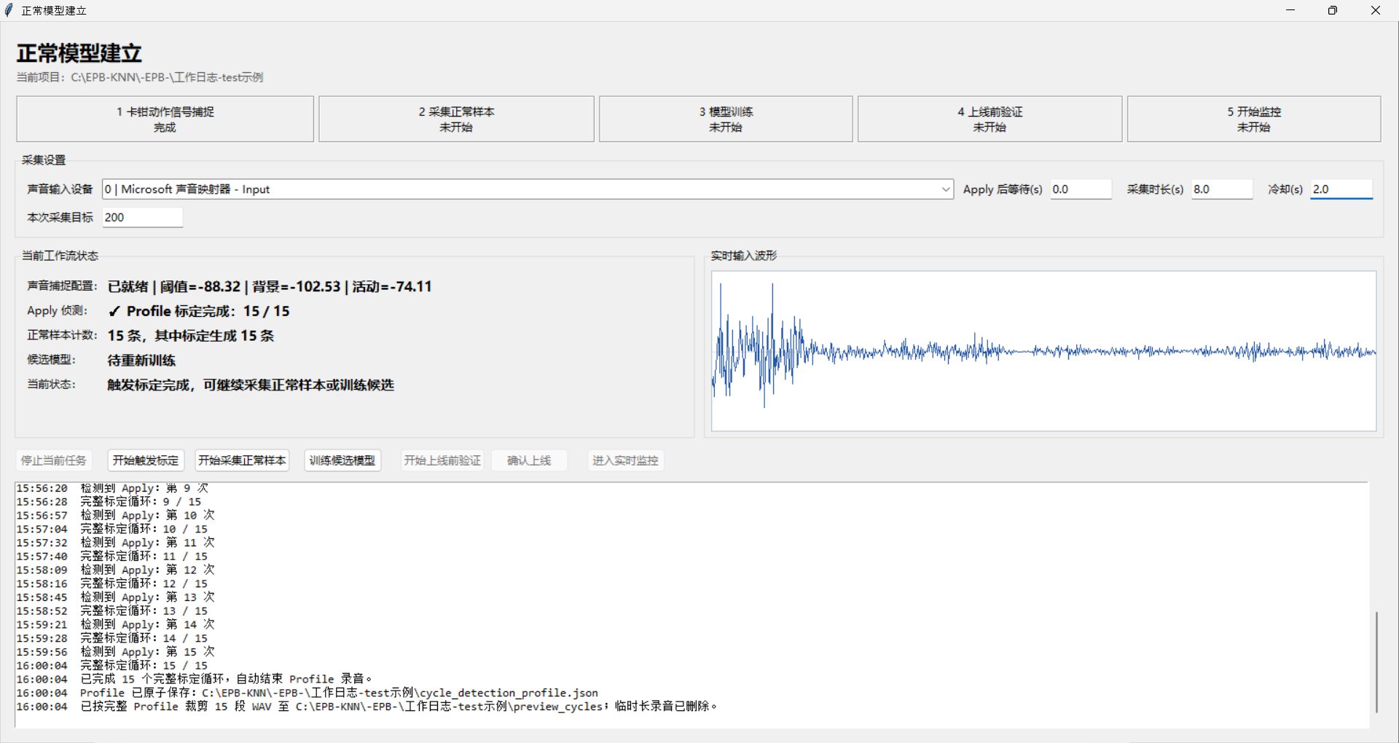
阶段 1 / 完成
06 动作捕捉配置建立完成
15 个完整循环自动转为首批正常样本。
这一步怎么做
检查这两个结果
1
1
状态显示“完成 15/15”。
2
正常样本计数至少包含本次 15 条。
3
系统保存声音捕捉配置和 15 段 WAV。
2
重点看“15/15”与样本计数
提示 标定结束后会自动停止；生成的 15 条可直接用于训练。
现场工程师操作指南
08

Slide 9
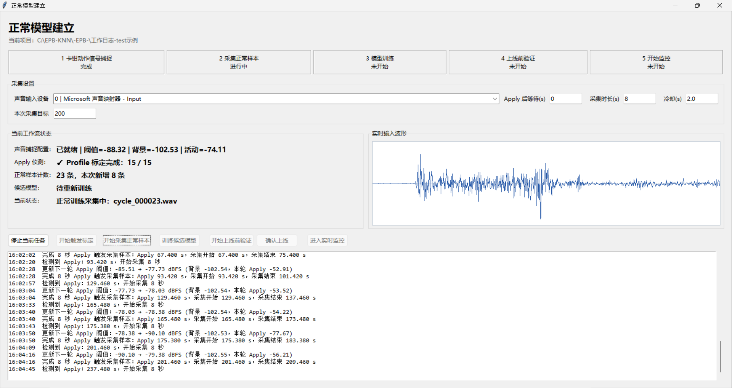
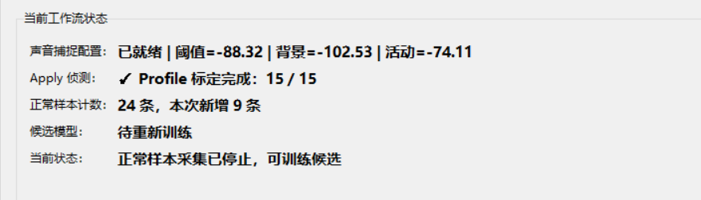
阶段 2 / 选做
07 可以继续采集正常样本
为了覆盖更多正常工况，可补充样本；也可以直接训练。
示例：24 条正常样本
1
2
本次采集目标
填数量：采满自动停止
不填数量：手动停止
不强制采到示例中的“200”；示例实际手动停在 24 条，其中最初标定生成 15 条。
现场工程师操作指南
09

Slide 10
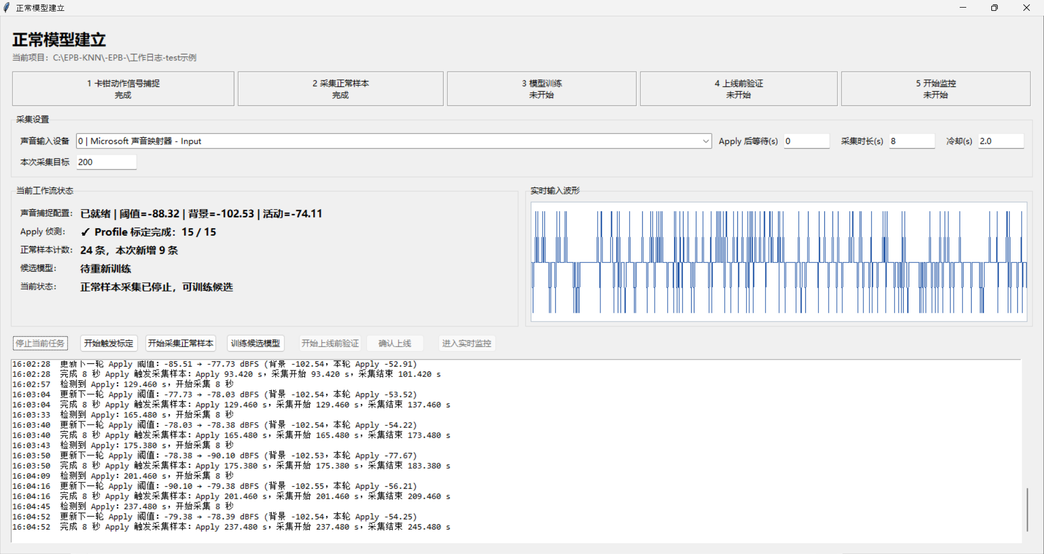
阶段 3 / 模型训练
08 点击“训练候选模型”，等待完成
训练前程序会自动检查录音是否有效，不需要另点验证。
操作
点击“训练候选模型”
软件会使用当前正常样本，自动训练并生成候选模型。
1
完成标志：
“已训练” + 参考、校准样本数
截图示例：24 条正常样本分为 12 条参考样本、12 条校准样本。
现场工程师操作指南
10

Slide 11
阶段 4 / 上线前验证
09 用新的正常循环，检查候选模型
训练完成后，点击“开始上线前验证”。保持台架正常运行。
是否通过？
正常 / 关注 / 异常
至少有验证样本；
没有“异常”；
没有“处理错误”。
1
关注可以出现，
但需要留意。
2
本次截图示例：正常 3、关注 0、异常 0、处理错误 0；这是演示结果，不是固定验证数量。
现场工程师操作指南
11

Slide 12
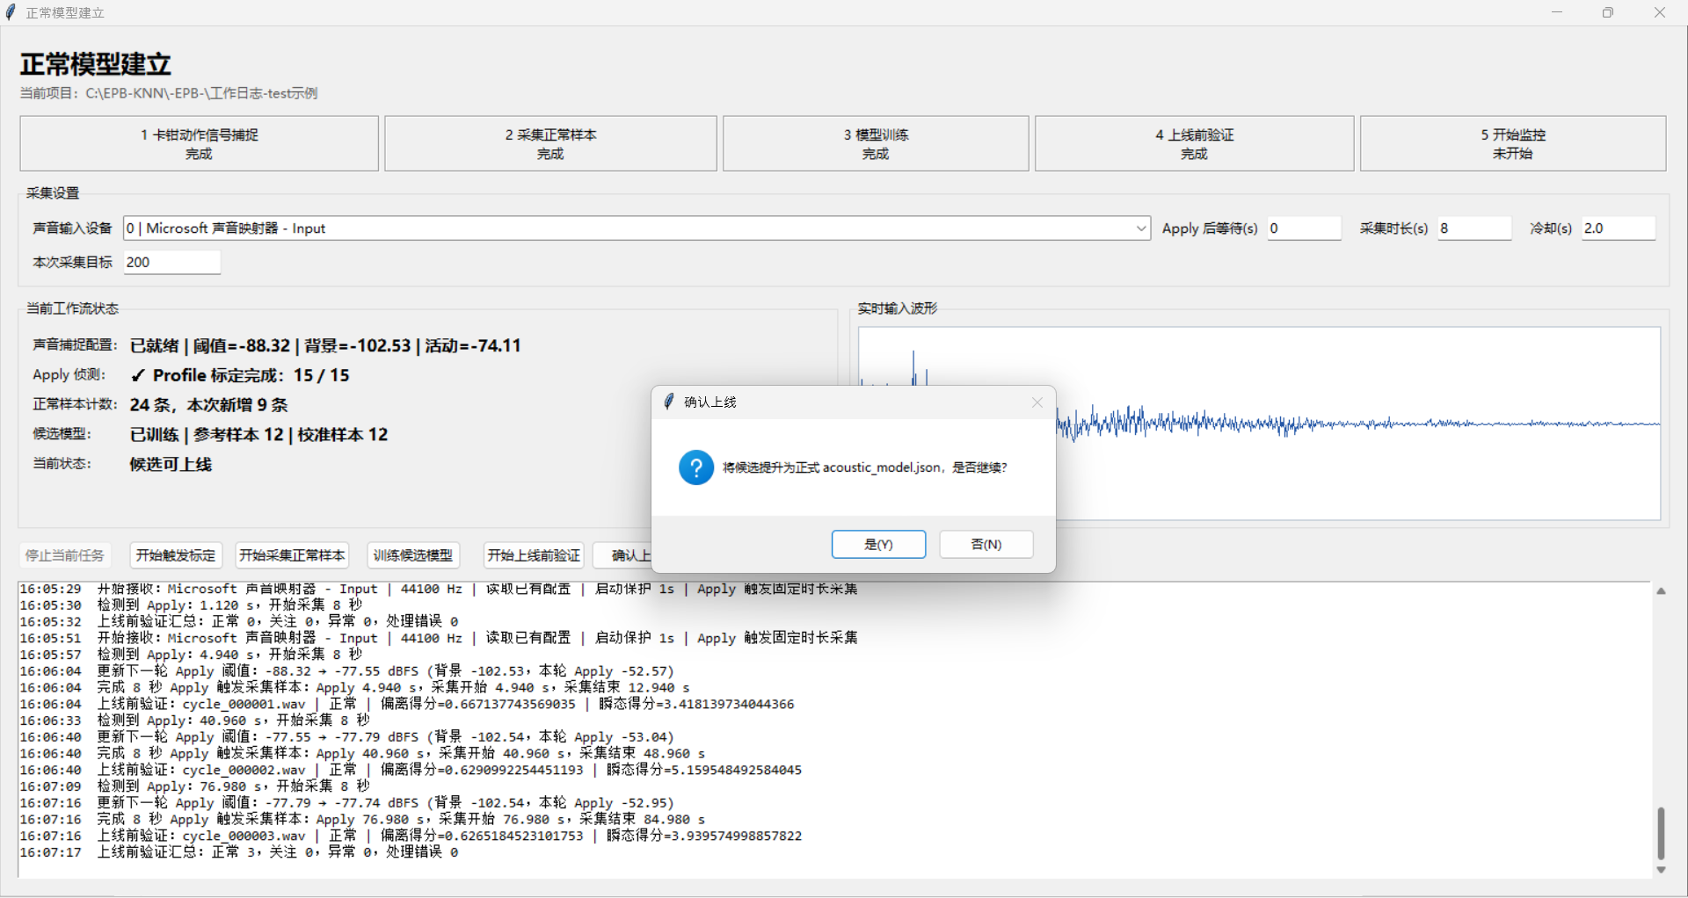
阶段 4 → 阶段 5
10 验证通过后，点击“确认上线”
把通过验证的候选模型变成正式监控模型。
确认后会发生
正式模型更新
点击弹窗中的“是”。
若已有正式模型，程序会按现有逻辑备份。
1
完成后可进入
“实时监控”
只有“上线前验证”通过，才可以确认上线；不能直接跳过验证。
现场工程师操作指南
12

Slide 13
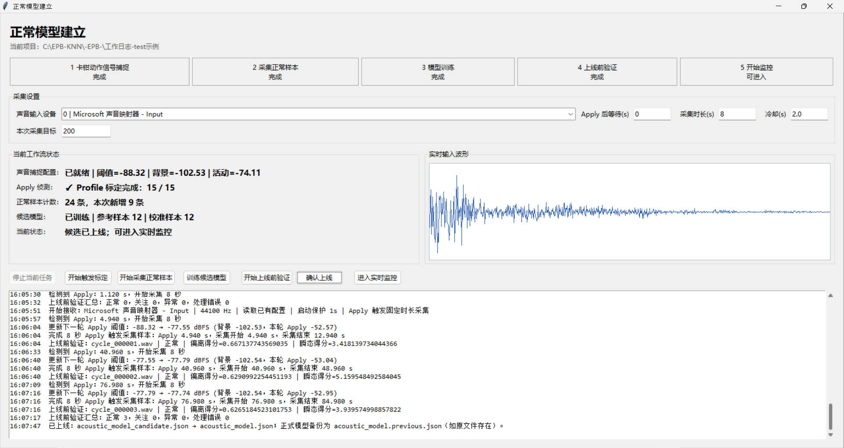
阶段 5 / 进入监控
11 看到“候选已上线”，进入实时监控
正式模型已经就绪，可以切换到持续监控窗口。
这一步怎么做
这时再点监控入口
1
确认状态为“候选已上线”。
2
2
点击“进入实时监控”。
1
3
后续在独立窗口开始或停止监控。
左侧状态会提示已上线
提示 已建立正式模型的项目，下次打开仍可进入实时监控。
现场工程师操作指南
13

Slide 14
阶段 5 / 认识界面
12 实时监控：先看这三个区域
左边看当前，中间看变化，右边看每一轮记录。
1
2
3
① 左侧：当前状态、设置和阈值
② 中间：两种得分趋势与波形
③ 右侧：实时日志
说明：本图为模拟循环演示，用于解释界面，不代表真实台架测试结果。
14
现场工程师操作指南

Slide 15
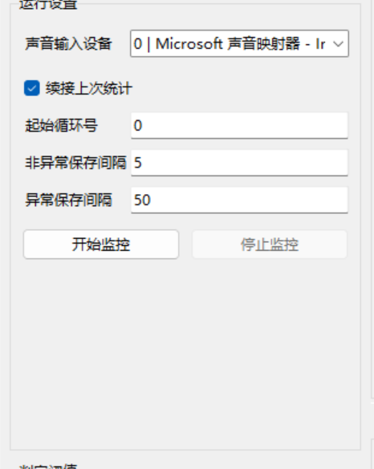
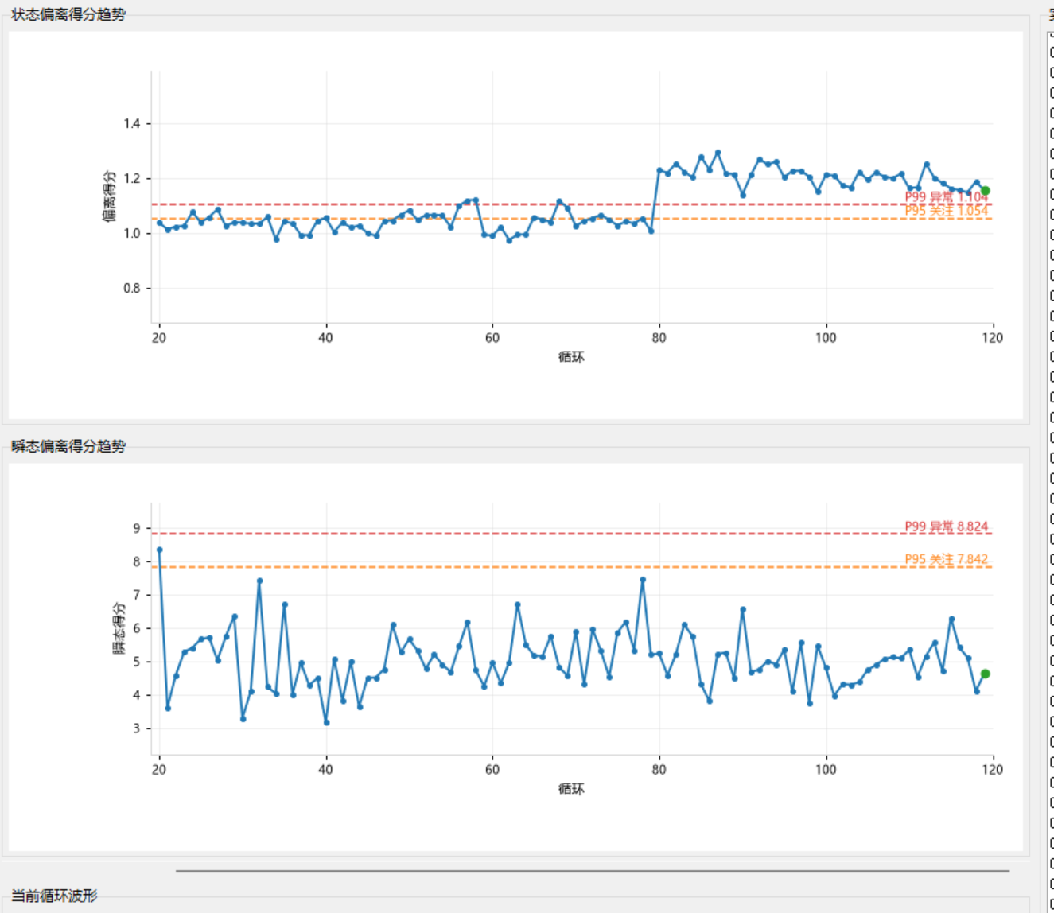
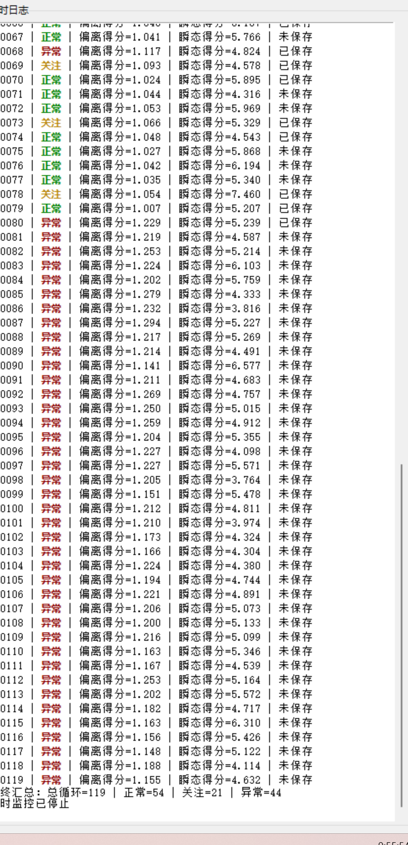
阶段 5 / 日常使用
13 实时监控时，怎么操作和判断？
开始后关注当前判定、两条得分趋势和每轮日志。图中为模拟演示。
1 设置并启动
2 看状态与瞬态得分
3 日志查每次循环
选择输入设备；按现场循环号填写起始值；设置保存间隔；点击“开始监控”。
现场工程师操作指南
15

Slide 16
监控判读
14 “正常、关注、异常”怎么理解？
状态偏离和瞬态偏离分别评分，最终显示两者中更严重的等级。
正常
两种得分都不超过各自 P95
关注
任一得分超过 P95，但都未超过 P99
异常
任一得分超过 P99
状态偏离得分：看整轮声音有没有偏离正常。
瞬态偏离得分：看短时间的突发声是否偏离正常。
各项目的 P95 / P99 由自己的正常样本训练得到。
现场工程师操作指南
16

Slide 17
现场速查
15 记住这张表，就能独立操作
不需要理解算法细节；根据界面提示采取下一步。
看到的情况
下一步做什么
特别提醒
刚打开软件
选目录 → 正常模型建立
首次建模选新项目；旧项目选已有目录
触发标定进行中
等待 60 秒观察 + 15 次完整循环
必须看到 15/15 才算完成
正常样本已采够
点“训练候选模型”
继续采集正常样本不是必做
候选模型已训练
点“开始上线前验证”
发现异常或处理错误不能上线
验证通过
点“确认上线” → “进入实时监控”
上线后才开始正式监控
运行时显示“关注 / 异常”
先看趋势和实时日志，核对保存音频
系统辅助判断，不代替工程师检查
另外：关闭窗口后，选择原工作目录可继续使用已保存的候选或正式模型，通常无需重新录音训练。
现场工程师操作指南
17

